Slide 1
Der KMU-Bildungsnavigator
Jetzt neu !

Slide 2
Konzeptionelle Eckpunkte

Slide 3
Konsequent aus Sicht der Geschäftsführung eines KMU
= 3-20 MA
= keine eigene Funktionsstelle für Personalfragen

Slide 4
Alle Branchen und Freien Berufe

Slide 5
6 verschiedene Einstiege
Mein Betrieb (Sicht Organisationsentwicklung)
Mein Personal (Sicht Personalentwicklung)
Meine Chancen (Sicht Innovationscluster in der Hauptstadtregion)
Gute Arbeit (Sicht Sozialpartner)
Beratungsstellen (umfassende Datenbank)
Fördermöglichkeiten (umfassende Datenbank)

Slide 6
Wenig Text
Impulsfragen
Verlinkung auf bestehende Angebote im Internet Externe Seiten (Projekte, Verbände, Datenbanken)

Slide 7
Mit 3 Klicks zum Ergebnis
z.B.
Persönliche Beratung
Förderprogramme
Angebote in der Weiterbildungsdatenbank Berlin (WDB)
Einholen spezifischer Anfragen an Weiterbildungsanbieter

Slide 8
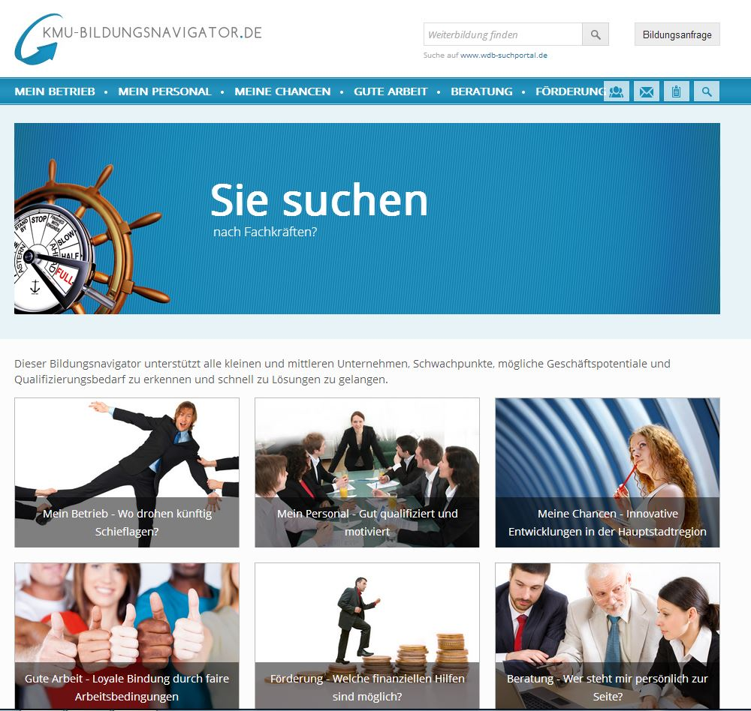
Jetzt testen !

